Slide 1


B+ Tree

Slide 2
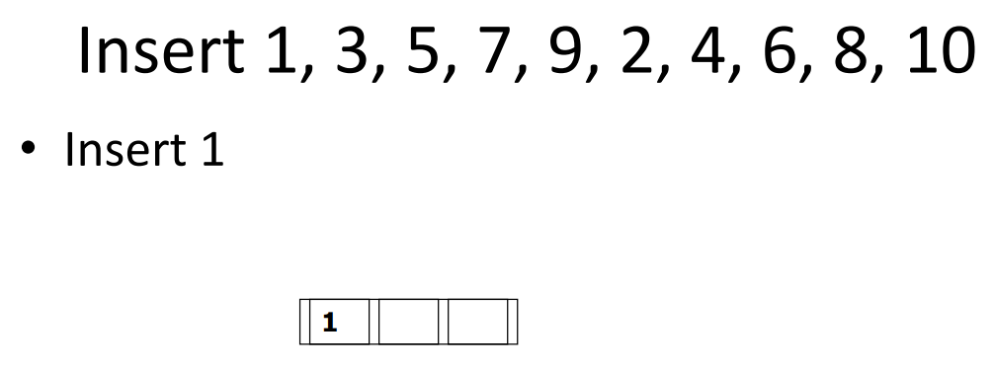
B+ Tree

Slide 3
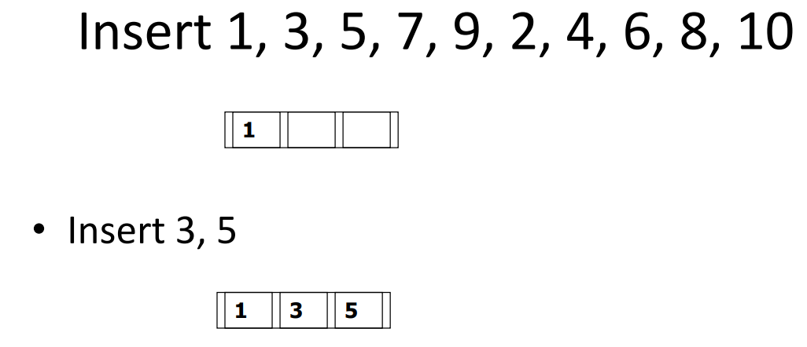
B+ Tree

Slide 4
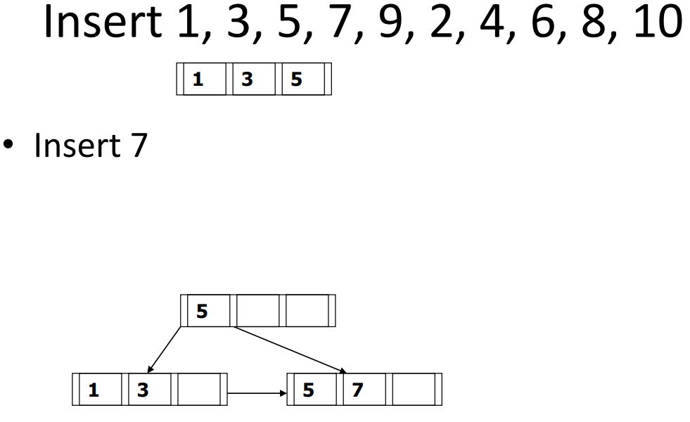
B+ Tree

Slide 5
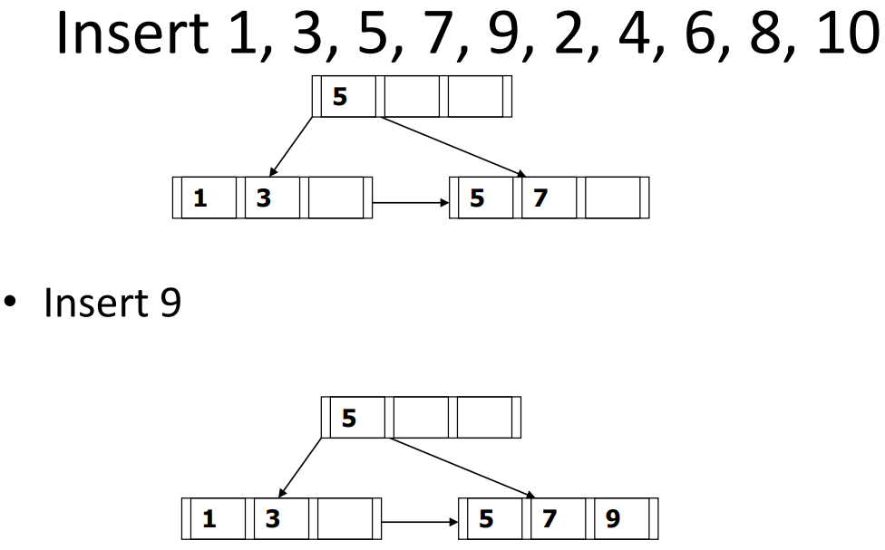
B+ Tree

Slide 6
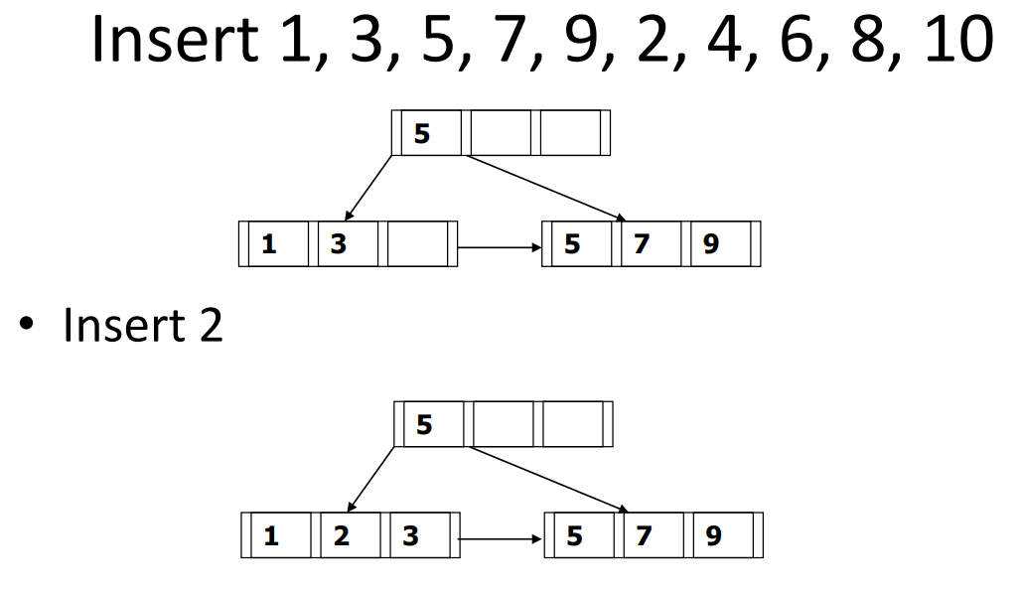
B+ Tree

Slide 7
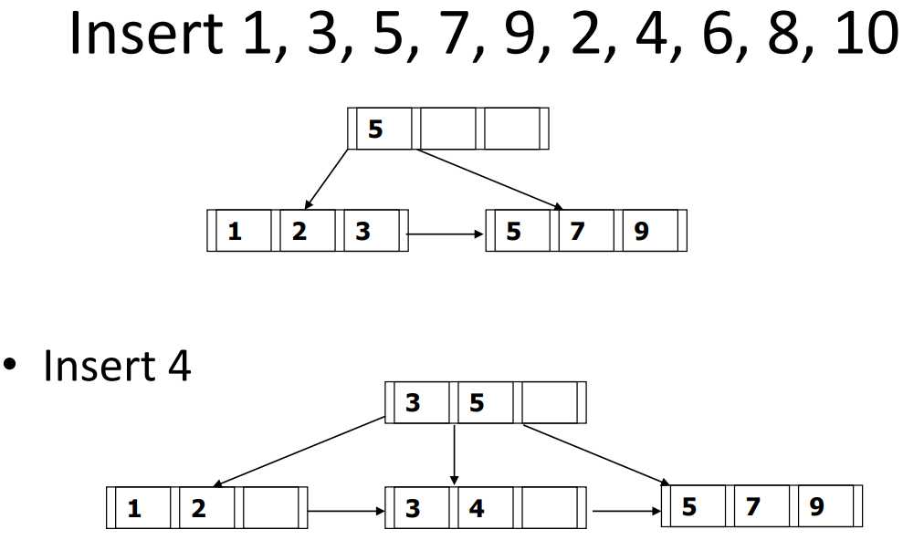
B+ Tree

Slide 8
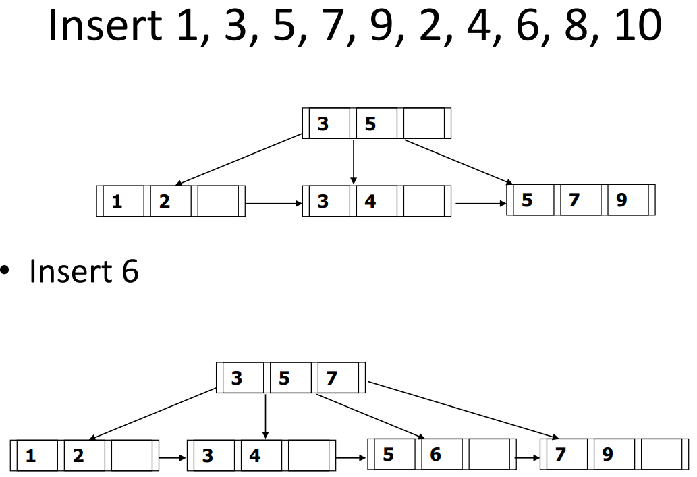
B+ Tree

Slide 9
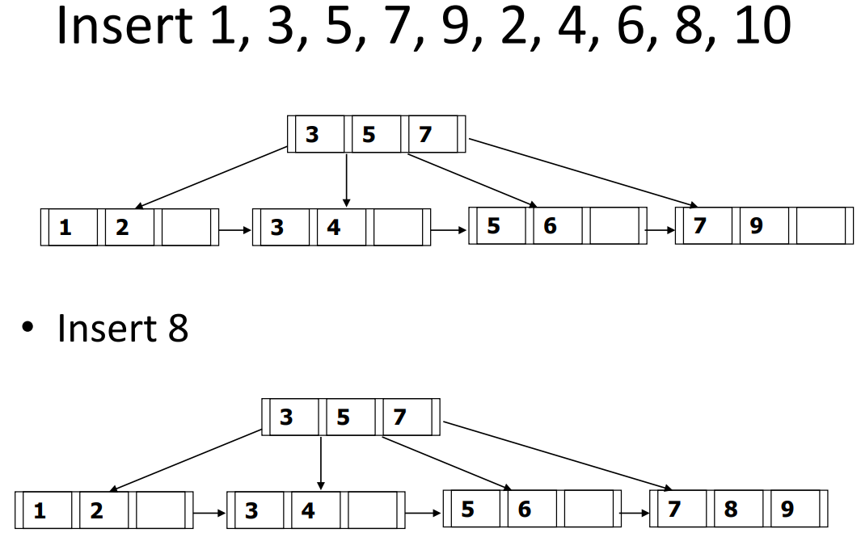
B+ Tree

Slide 10
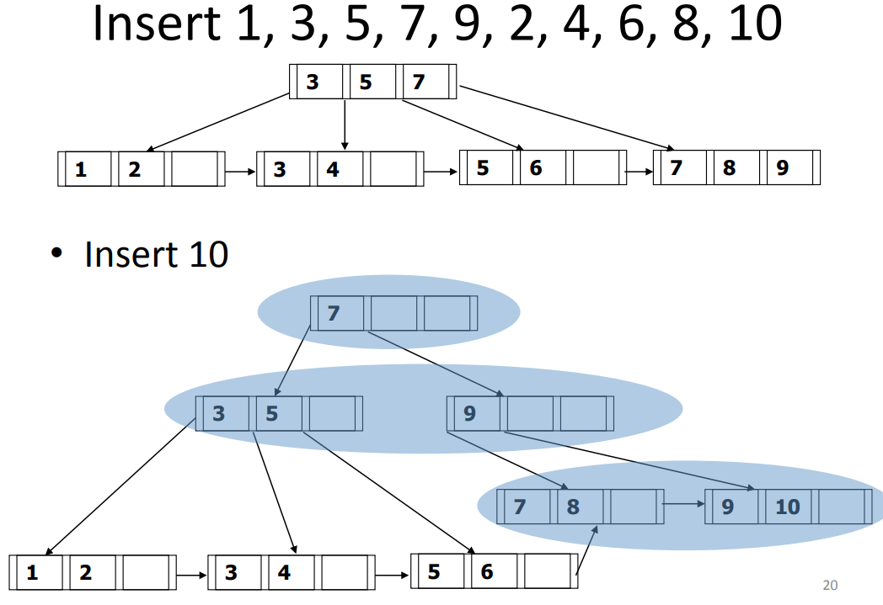
B+ Tree

Slide 11
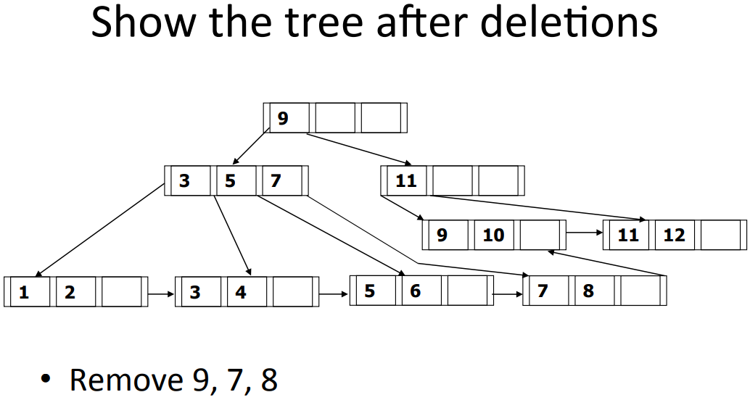
B+ Tree

Slide 12
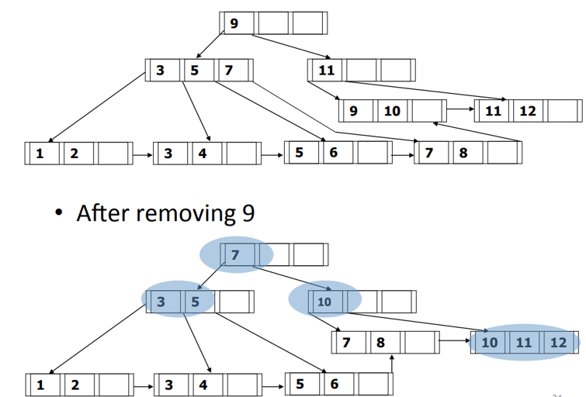
B+ Tree

Slide 13
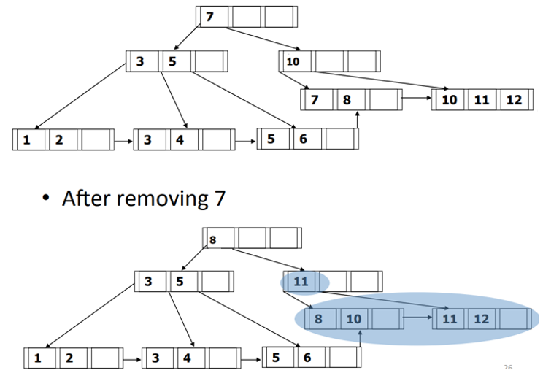
B+ Tree

Slide 14


B+ Tree

